Slide 1

Департамент образования города Москвы Восточное окружное управление образования СРЕДНЯЯ ОБЩЕОБРАЗОВАТЕЛЬНАЯ ШКОЛА №400 шоссе Энтузиастов, 100а тел. 307-40-20 e-mail: sch400@mail.ru
Автор:
Е.В. Павлихина, учитель математики

Slide 2
Задание С1 ЕГЭ по математике
Контролируемая деятельность | Уметь решать уравнения и неравенства
Элемент содержания | Решение тригонометрического уравнения с отбором корней
Характеристика задания | Может содержать тригонометрические функции, логарифмы, степени, корни, показательную функцию.
Комментарий | Как правило, требует: 1) замены переменной, позволяющей свести уравнение к квадратному; 2) отбора корней, обусловленного: - ограниченностью новой переменной, наличием выражений с переменной в знаменателях алгебраических дробей, а также под знаками корней четной степени и логарифмов, - наличием дополнительных условий.

Slide 3
Способы отбора корней в тригонометрических уравнениях
Арифметический
Алгебраический
Геометрический: тригонометрическая окружность или числовая прямая
Функционально-графический

Slide 4
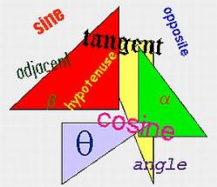
Тема занятия: «Отбор корней в тригонометрических уравнениях геометрическим способом»
Цели занятия:
повторить основные теоретические сведения по тригонометрии;
рассмотреть геометрический способ отбора корней в с помощью числовой окружности в тригонометрических уравнениях;
рассмотреть примеры заданий С1 ЕГЭ.

Slide 5
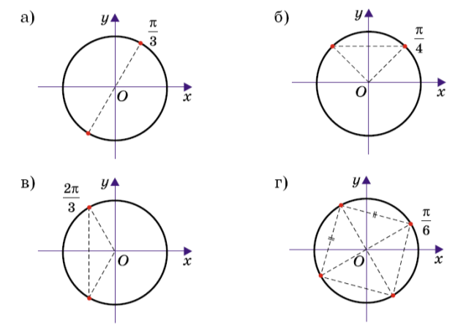
Подготовительные упражнения №1 Запишите все числа, соответствующие точкам числовой окружности:

Slide 6
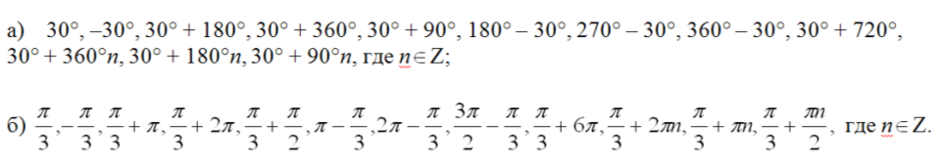
Подготовительные упражнения
№2 Изобразите на числовой окружности точки, соответствующие числам:
№3 Изобразите на числовой окружности множества решений неравенства:
а)
б)
в)

Slide 7
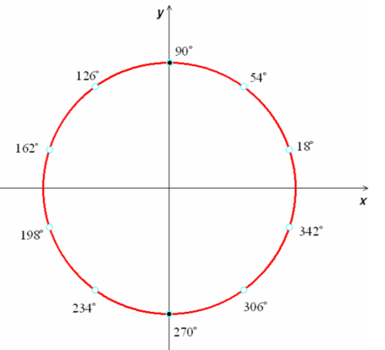
№1 Решите уравнение
cosxcos5x=0
.
Ответ:

Slide 8
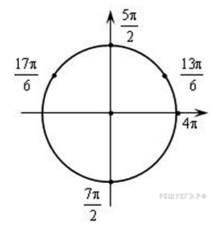
№2 Дано уравнение
а) Решите уравнение.
б) Укажите корни уравнения, принадлежащие промежутку
.
.
Ответ:

Slide 9
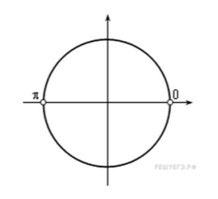
№3 Решите уравнение
Ответ:
.

Slide 10
Решение упражнений
№4 Решите уравнение
№5 Решите уравнение
Найдите все корни этого уравнения, принадлежащие отрезку

Slide 11

Самоподготовка к ЕГЭ
№6 Решите уравнение
№7 Решите уравнение
Найдите все корни этого уравнения, принадлежащие отрезку

